Slide 1

Úvod do strategického managementu
Strategický management
1. přednáška
Ing. Šárka Zapletalová, Ph.D.
Katedra Podnikové ekonomiky a managementu

Slide 2
Základní informace k předmětu
Přednášející a cvičící: Ing. Šárka Zapletalová, Ph.D.
  Kancelář: B202
  Konzultační hodiny: čtvrtek 9,00 –12,00
  Email: zapletalova@opf.slu.cz
  Telefon: 596 398 433
Veškeré materiály, informace a podklady ke studiu: IS SU
Požadavky na ukončení předmětu:
  Docházka na semináře (minimálně 60%) a plnění průběžných úkolů – 5% hodnocení Absolvování průběžného testu ve dnech 6. 11. – 10. 11. 2023 (online forma přes IS SU v seminářích) – 20% hodnocení
  Seminární práce: odevzdání přes Odevzdavárnu IS SU nejpozději do 10. 12. 2023 a její prezentace – 15% hodnocení
  Úspěšné absolvování zkoušky (ústní forma nebo online přes IS SU) –60% hodnocení
Prostor pro doplňující informace, poznámky

Slide 3
Pojetí strategického řízení
Strategické řízení představuje souhrn aktivit, jejichž smyslem je formování dlouhodobých záměrů fungování podniku.
Strategické řízení je integrální součást celkového řízení podniku.
Cílem strategického řízení je získání konkurenční výhody.
Ukazuje směr vývoje podniku a vymezuje hlavní strategické směry podniku.
Umožňuje orientaci podniku v konkurenčním prostředí
Realizátory strategického řízení jsou řídící pracovníci (top management nebo také CEO), kteří
  rozhodují o potřebných aktivitách podniku;
  vytvářejí podmínky pro hladký průběh těchto aktivit.
Prostor pro doplňující informace, poznámky

Slide 4
Vybrané definice strategického řízení
Strategické řízení představuje proces přípravy a realizace rozvojových záměrů dlouhodobější povahy, které mají pro daný subjekt rozhodující význam a jejichž cílem je dosažení stanovených strategických cílů.
Strategické řízení představuje systémově řízený proces, jehož podstatou je pružná reakce na změny, obrana podniku před nebezpečím hrozeb a využití všech vhodných příležitostí v budoucím, nastupujícím dlouhodobém časovém horizontu.
Strategické řízení můžeme chápat jako ucelený systém, jehož nosným produktem je adekvátní a úspěšná podniková strategie zajišťující potřebný rozvoj a budoucnost podniku.
Strategické řízení lze také chápat nejen jako snahu o sladění aktivit podniku se změnami v prostředí, ale i jako prostředek pro usměrnění sociální politiky uvnitř podniku.
Prostor pro doplňující informace, poznámky

Slide 5
Vývoj zaměření strategického řízení
Etapa podnikového plánování (1945 – 1960) – plánování finančních toků a výroby.
Etapa dlouhodobého plánování (1960 – 1973) – efektivnost výroby.
Etapa strategického plánování (1973 – 1980) – analýzy budoucích příležitostí a ohrožení.
Etapa strategického managementu (1980 – 1995) – pružnost podniku.
Etapa „nového“ strategického managementu (1995...) – lidský faktor.
Prostor pro doplňující informace, poznámky

Slide 6
Obsah strategického řízení
Určení dlouhodobého zaměření podniku a přijímání rozhodnutí, která vedou k dosahování podnikových cílů.
Plánování, rozmisťování, organizování a řízení potřebných podnikových zdrojů a jejich účelná spotřeba.
Účelné řízení vztahů mezi okolím a podnikem v prospěch podniku při nenarušení vzájemné vazby mezi dodavateli, odběrateli a veřejností.
Soulad všech součástí organizačního podnikového systému v zájmu dosažení stanovených cílů.
Postoj podniku k tomu „jak, kdy, kde a komu“ by měl podnik konkurovat a „proč“.
Prostor pro doplňující informace, poznámky

Slide 7
Základní charakteristiky strategického řízení
Zaměření na specifické úkoly, které představují pro podnik klíčovou oblast podnikání.
Účelnou a pro podnik co nejvýhodnější reakci na změny, rušivé vlivy, rizika a šance, které se mohou vyskytnout.
Cestu k nalezení konkurenční výhody ve srovnání s ostatními konkurenty a její co nejdelší udržení.
Způsob jak využít relevantní přednosti podniku a využití agresivních iniciativ.
Orientaci na vytvoření potřebné podnikové stability jak v podnikání, tak i ve vnitřní sociální oblasti.
Dlouhodobý charakter, vysoké riziko, dynamický a kreativní přístup
Prostor pro doplňující informace, poznámky

Slide 8
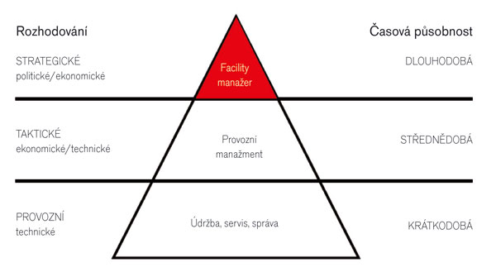
Postavení strategického řízení v systému řízení podniku
Prostor pro doplňující informace, poznámky

Slide 9
Význam a výhody strategického řízení
definuje poslání (účel) podniku a určuje směr jeho vývoje;
vytváří potřebnou konkurenční výhodu;
standardizuje rutinní činnosti;
objevuje nebezpečné situace (hroby) pro podnik a navrhuje systém obrany proti nim;
nachází příležitosti a zjišťuje možnosti jejich využití;
stanovuje základní cíle a navrhuje systém jejich naplnění;
při změnách okolí podniku upravuje a zpřesňuje jak vizi, tak poslání i cíle podniku;
spojuje pracovníky podniku prostřednictvím konkrétních dílčích i konečných cílů;
vytváří potřebné sociální jistoty pro zaměstnance podniku, dodavatele, odběratele i veřejnou správu dané lokality;
mění pozvolně, ale potřebným směrem stávající podnikovou kulturu;
poskytuje informace o podnikání a představuje jeho hlubší pochopení.
Prostor pro doplňující informace, poznámky

Slide 10
Podstata strategického rozhodování
Strategické rozhodování představuje proces nalezení takové možnosti v budoucnosti, které zajistí úspěch podniku na trhu, posílí jeho konkurenceschopnost, zajistí mu vhodnou pozici mezi producenty.
Rozhodování je typickou manažerskou aktivitou, která představuje dynamický vědomý proces výběru jedné z možných alternativ, která umožňuje podle názoru rozhodovatele efektivního dosažení cíle.
Proces rozhodování je vždy ovlivňován osobností rozhodovatele, jeho osobními vlastnostmi, zájmy, znalostmi i vlivem vnějších podmínek, zejména časem.
Výsledkem rozhodování je vždy rozhodnutí, které představuje produkt myšlenkového procesu jednotlivce, případně doporučení jeho spolupracovníků a poradců.
Prostor pro doplňující informace, poznámky

Slide 11
Rozdíly mezi strategickým a operativním rozhodováním
Základní charakteristiky strategického rozhodování
  Dlouhodobé, zaměřené na budoucnost, vysoká míra rizika a neurčitosti, týká se celé organizace, stanovující priority, flexibilní, kreativní, vztahuje organizaci k prostředí, učící se stále něco nového
Základní charakteristiky operativního rozhodování
  Reaktivní, izolované, krátkodobé, opatrné, nestanovující priority, nepružné, předvídatelné, spokojenost s daným stavem
Prostor pro doplňující informace, poznámky

Slide 12
Postup strategického rozhodování
Přesné formulování problému, který je třeba řešit.
Stanovit dobu vhodnou pro rozhodnutí (okamžitě, později, ponechat bez rozhodnutí a vyčkat vývoj).
Shromáždit veškeré potřebné a dostupné informace a ověřit si jejich pravdivost i vypovídací schopnost.
Prověření možných variant a zvážení výběru jedné možnosti z daného souboru.
Zvolení optimální varianty podle názoru rozhodovatele.
Realizovat zvolené rozhodnutí.
Prověřit správnost rozhodnutí na základě výsledků jeho provedení.
Prostor pro doplňující informace, poznámky

Slide 13
Charakteristiky strategického rozhodování
Je to především činnost vrcholového vedení nebo vlastníků podniku.
Prvořadně bere v úvahu vlivy vnějšího prostředí v podobě příležitostí a hrozeb.
Je orientováno do vzdálenější budoucnosti, takže dopady nejsou hned patrné.
Mívá vliv na organizační uspořádání podniku.
Ovlivňuje dlouhodobou perspektivu a existenci podniku.
Výsledky rozhodování mají originální charakter.
Ovlivňuje mnohem větší hodnoty nežli operativní řízení.
Prostor pro doplňující informace, poznámky

Slide 14
Vlastnosti strategického rozhodování I
unikátní charakter
ekonomická efektivnost
multikriteriální charakter
existence nekvantifikovatelných faktorů
nedokonalá informovanost
nedostatek informací a delší časový horizont splnění cílů
úloha lidského činitele při rozhodování
Prostor pro doplňující informace, poznámky

Slide 15
Metody a techniky strategického rozhodování
Brainstorming
Delfská metoda
Metoda scénářů
Rozhodovací strom
Myšlenkové mapy
Prostor pro doplňující informace, poznámky

Slide 16
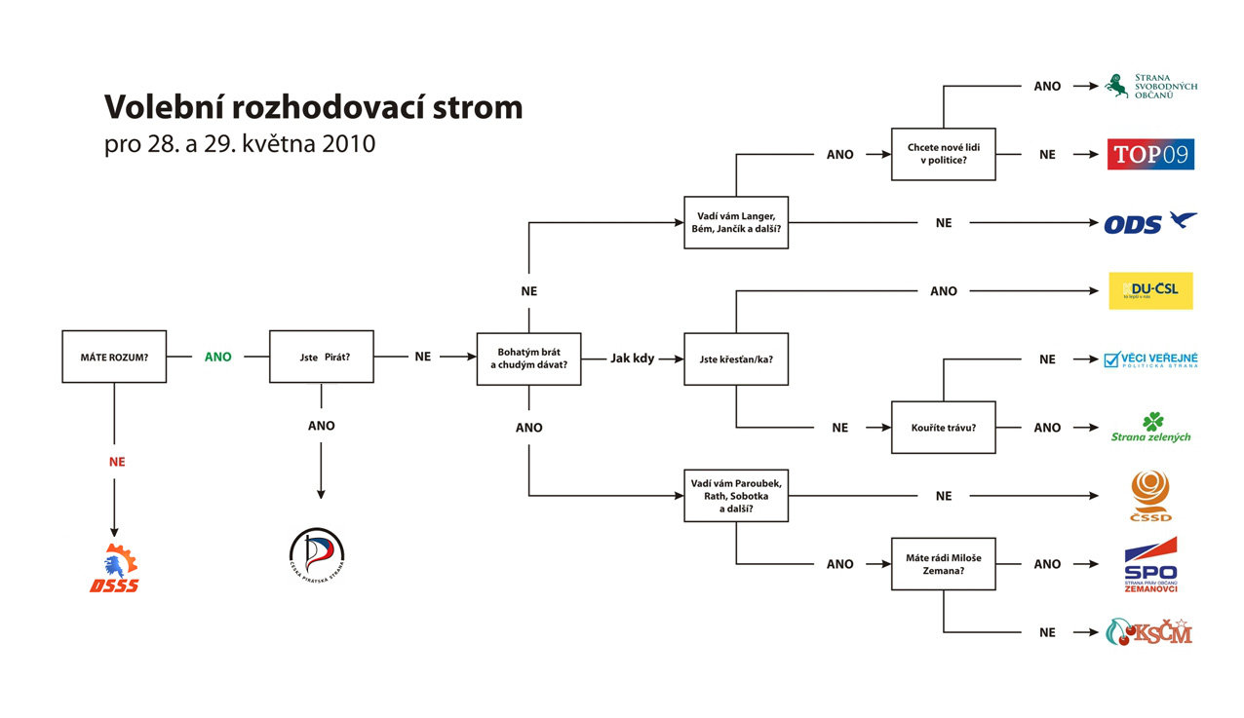
Metody a techniky strategického rozhodování
Prostor pro doplňující informace, poznámky

Slide 17
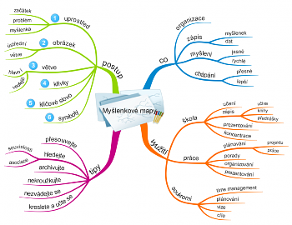
Myšlenkové mapy
Prostor pro doplňující informace, poznámky

Slide 18
Strategické myšlení
Strategické myšlení představuje komplex poznávacích a účelově zaměřených myšlenkových aktivit vrcholového managementu podniku, zaměřených na dosahování stanovených strategických cílů firmy.
Správné a dobře realizovatelné strategické myšlení představuje jeden ze základních předpokladů úspěšného strategického řízení, které směřuje k vytvoření optimální podnikové strategie. Je to tudíž v podstatě takový způsob myšlení, který odpovídá podstatě a specifickým rysům strategických procesů.
Strategické myšlení se vyznačuje jednak intenzivním analytickým úsilím využít co nejlépe všech dostupných pravdivých informací, které nám vytváří obraz povzbuzujících i omezujících faktorů. Zároveň však je potřebné uvažovat perspektivně a dívat se na podnik a podnikatelské aktivity na základě předpokládané budoucnosti.
Prostor pro doplňující informace, poznámky

Slide 19
Principy strategického myšlení
Principy strategického myšlení představují soubor charakteristických principů strategického myšlení, které nelze chápat isolovaně, neboť pouze jejich aplikace jako celek přináší očekávané výsledky.
princip myšlení ve variantách,
princip permanentnosti strategického procesu,
princip interdisciplinárního myšlení
princip tvůrčího myšlení,
princip syntézy intuitivního a exaktního myšlení,
princip myšlení v čase,
princip uplatňování zpětnovazebního myšlení,
princip vědomí práce s rizikem,
princip koncentrace,
princip etiky.
Prostor pro doplňující informace, poznámky

Slide 20
Překážky strategického myšlení I
Chybějící vize
Nepřipravenost ke změnám
Obranné jednání
Nesystémovost
Krátkozrakost
Osobní zájmy
Špatná informovanost
Výrobní orientace
Ignorování kulturního kontextu
Tvrdohlavost
Opomenutí potřeb zákazníků
Podcenění významu kvality
Formalismus
Netrpělivost
Nedůslednost
Nerozhodnost
Prostor pro doplňující informace, poznámky

